Slide 1
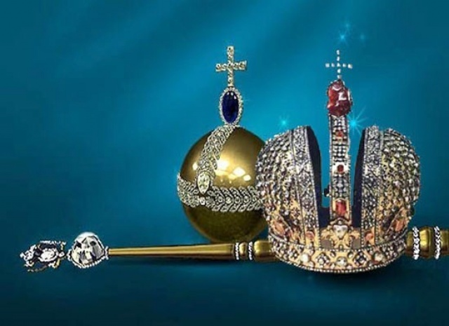
Абсолютна монархія
Тема 5

Slide 2
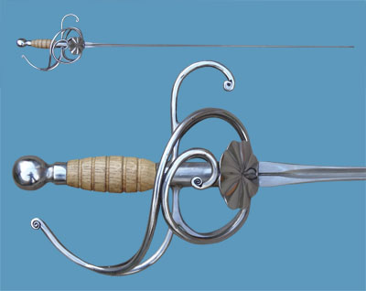
П л а н
Виникнення абсолютної монархії.
Французький класичний абсолютизм.
Абсолютна монархія в Англії.
Абсолютна монархія в Німеччині.
Абсолютна монархія в Росії.

Slide 3

Виникнення абсолютної монархії
Абсолютизм виникав у перехідні періоди, коли в надрах феодалізму почався розвиток капіталістичних відносин:
розвивалася торгівля, цьому сприяли Великі географічні відкриття;
розвивалися банки;
з’явилася мануфактура;
формувалися нові класи: буржуазія і пролетаріат;
посилилася експлуатація селянства

Slide 4
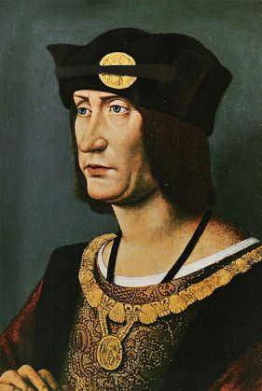
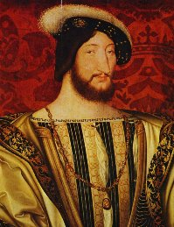
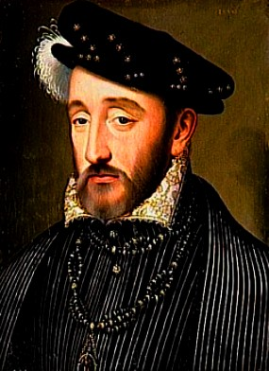
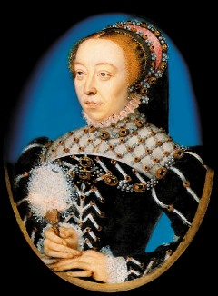
Французький класичний абсолютизм
Початок формування абсолютної монархії у Франції поклала династія Валуа.
За правління Людовіка ХІІ, Франциска І, Генріха ІІ і його дружини Катерини Медичі відбувається:
територіальне і національне об'єднання первісно відокремлених територій;
відродження римського права з обґрунтованою у ньому ідеєю необмеженої влади правителя:
“ що вимагає король – вимагає закон ”.
Людовік ХІІ
Франциск І
Генріх ІІ
Катерина Медичі

Slide 5
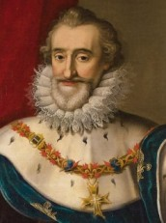
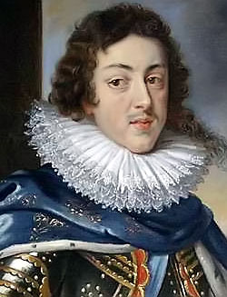
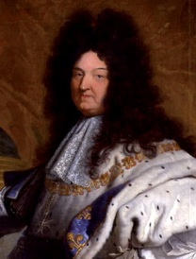
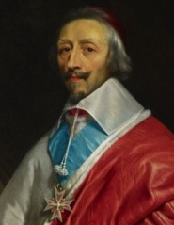
Розквіт абсолютизму у Франції припадає на правління династії Бурбонів.
Засновник династії Генріх ІV (1589-1610) припинив релігійні війни, проводив політику протекціонізму, спрямовану на підтримку національного виробництва та торгівлі.
За Людовіка ХІІІ (1610-1643) фактично державою керував кардинал Ришельє, він був головою королівської ради, займав у державному апараті 32 посади, провів ряд реформ, спрямованих на зміцнення держави.
Завершилося становлення абсолютизму за короля Людовика XIV (1643–1715 гг.), якого називали Король-Сонце йому приписують крилату фразу: “ Держава – це я! ”
Генріх ІV
Людовік ХІІІ
Людовик XIV
Ришельє

Slide 6
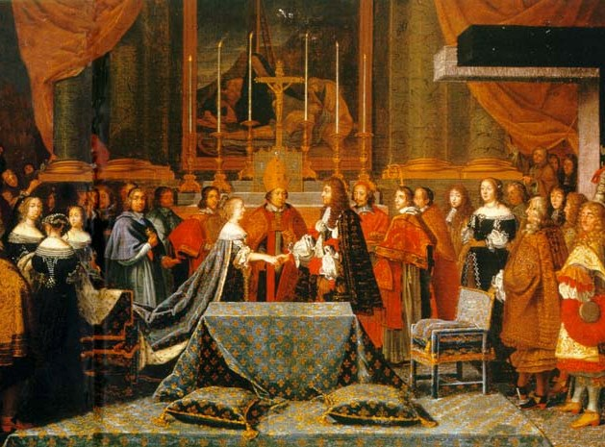
Суспільний лад Франції
католики
(державна
релігія)
землевласники;
податки не платили;
займали посади у державному апараті;
на церковні посади призначав король
1 стан
духівництво
протестанти (гугеноти)
дворянство шпаги (родове)
землевласники;
податки не платили;
займали посади у державному апараті;
обов'язок: служба королю
2 стан
дворянство
дворянство мантії (буржуа, які купили титул і посаду)

Slide 7
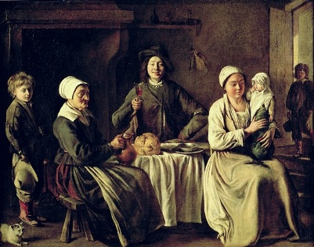
Суспільний лад Франції
буржуа (власники мануфактур, купці, банкіри
платили податки;
не мали права займати посади в державному апараті
міщанство
наймані робітники
цехові ремісники
3-й стан
підмайстри
право вільно пересуватися;
право укладати різні договори
вільні
селянство
чиншові
цензитарії
закріпачені
панщина

Slide 8
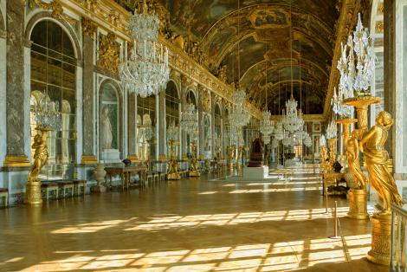
Державний лад Франції
король
ради
канцлер
Державні секретарі
місцеве управління
Велика рада
Паризький парламент (вищий суд)
іноземних справ
губернатор
Верхня рада
Генеральний контролер фінансів / суперінтендант фінансів
військових справ
депеш
інтендант поліції, юстиції і фінансів
внутрішніх справ
фінансова

Slide 9
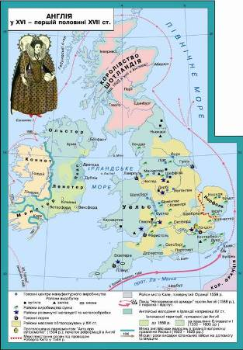
Особливості англійського абсолютизму
продовжував існувати двопалатний парламент;
порівняно розвиненим було місцеве самоврядування;
не було великої постійної армії;
не було великого бюрократичного державного апарату
Англійський абсолютизм можна характеризувати як незавершений

Slide 10



Становлення абсолютної монархії в Англії відбулося за правління династії Тюдорів.
Емблеми
Ланкастерів
Йорків
Тюдорів
Засновником династії був Генріх VІІ (1485-1509 рр.), коронуванням якого завершилася багаторічна боротьба за королівський престол кланів Ланкастерів і Йорків (двох гілок династії Плантагенетів), яка увійшла в історію під назвою “війни Червоної та Білої троянд”. Війна завершилася перемогою Генріха Тюдора, який по материнській лінії був пов’язаний із кланом Ланкастерів. У 1486 р. Генріх Тюдор одружився з Єлизаветою Йоркською, таким чином була відновлена єдність династії. У 1603 р., після смерті Єлизавети І Тюдор, корона Англії перейшла до Якова І, засновника династії Стюартів.

Slide 11
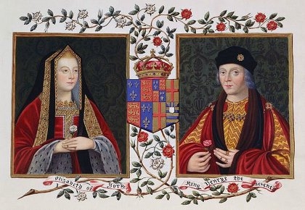
Внутрішня політика Генріха VІІ (1485-1509)
Створив «Зоряну палата» - грізний політичний суд короля, що карав противників абсолютизму.
Розпустив військові дружини великих феодалів.
Рішуче придушив кілька заколотів знаті.
Зрівняв з землею замки непокірних.
Знищив аристократичні клани тих, хто за правом крові міг претендувати на трон.
Конфіскував землі та інше майно заколотників.
Відібрав ряд судових прав у лордів, розширивши юрисдикцію королівських судів.

Slide 12
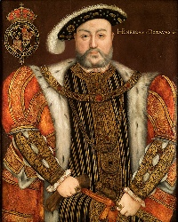
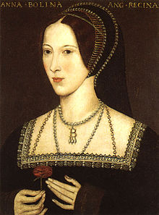
Внутрішня політика Генріха VІІІ (1509-1547)
Обмежив вплив парламенту:
змусив парламент надати королівським указам силу закону;
контролював вибори до парламенту;
Сприяв розвитку флоту.
Змусив парламент прийняти закони про вихід Англії з-під юрисдикції Римського папи, та про проголошення короля главою Англіканської церкви.
Закрив католицькі монастирі, землі й цінності монастирів конфіскувались і переходили у власність короля.
Розлучився з першою дружиною – Катериною Арагонською, другою дружиною короля стала Анна Болейн, яка народила йому доньку – майбутню королеву Єлизавету І. Загалом, Генріх VІІІ мав шість дружин.
Генріх VІІІ
Анна Болейн

Slide 13
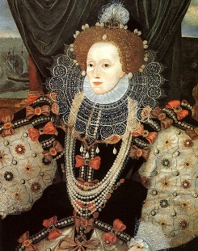
Політика Єлизавети І
(1558-1603)
Англійський абсолютизм досяг найвищого розквіту.
Англіканство стало державною релігією, однак католикам дозволено служити месу, що вберегло країну від громадянської війни.
Надавала щедрі пожалування дворянам.
Проводила політику протекціонізму в галузях виробництва і торгівлі.
Сприяла розвитку флоту, який, за допомогою піратів, розгромив “Непереможну армаду” (іспанський флот), панування на морі переходило до Англії.
Спонсорувала експедицію Френсіса Дрейка до узбережжя Америки з метою відкриття нових земель. Протоку Дрейка, що з'єднує Атлантичний і Тихий океан , названо на його честь.
Ще один пірат ( і поет ), Уолтер Релі, заснував в Америці першу англійську колонію і назвав її Вірджинією ( Дівою ) на честь своєї королеви.

Slide 14
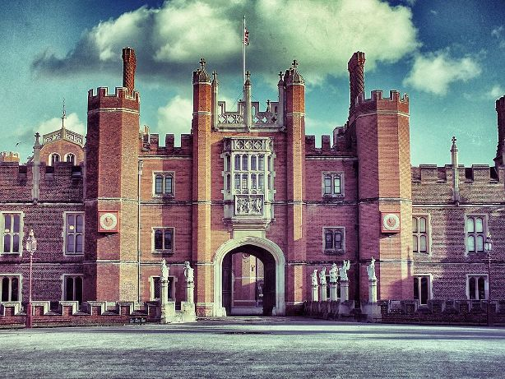
Державний лад Англії
Парламент
- палата лордів
- палата громад
король
Таємна рада
Зоряна
палата
суди
Висока
комісія
лорд-канцлер
церква
армія,
флот
Вестмінстерські
суди
лорд-скарбник
Місцеве
управління
лорд-зберігач
печатки
мирові
суди
Лорд-лейтенант
лорд-адмірал
церковний староста
Хемптон-корт – резиденції Тюдорів

Slide 15
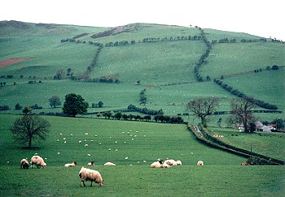
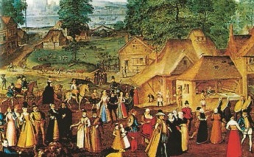
Особливості економічних відносин
Зростання попиту на англійську шерсть викликало перетворення маєтків феодалів на товарні господарства, це сприяло накопиченню капіталу і виникненню мануфактур.
Почався процес “огороджування” – захоплення феодалами общинних земель. Це прискорило майнове розшарування сільського населення, з'явилася велика кількість безземельних батраків.
Таким чином сформувалися два основні елементи капіталістичного виробництва: вільний капітал і вільні робочі руки.
В Англії капіталістичні відносини почали формуватися спочатку у сільській місцевості, а не у місті, що обумовлювалося близькістю до місця вироблення сировини, та відсутністю у селах цехів, які гальмували розвиток виробництва.

Slide 16
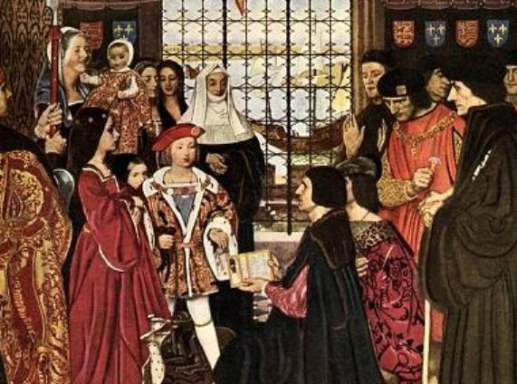
Суспільний лад Англії
державна релігія;
главою церкви є король;
єпископів призначав
король;
архієпископи є членами
палати лордів.
англіканське
1 стан
духівництво
католицьке
родове
податків не платили;
не вважалося принизливим займатися справами 3-го стану – промисловим виробництвом і торгівлею
2 стан
дворянство
джентрі
(нове, титул
куплено)

Slide 17
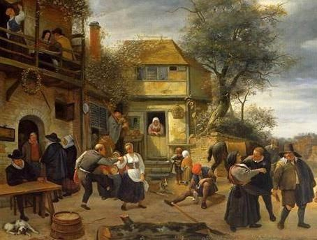
Суспільний лад Англії
фригольдери (вільні селяни-фермери
поступово ліквідовується панщина;
землю феодали передають селянам в оренду;
зникає кріпосна залежність.
сільські
жителі
копігольдери (безземельні селяни, виконували феодальні повинності)
наймані робітники
3-й
стан
купці, цехові майстри
панували феодальні відносини
міські жителі
дрібні ремісники, підмайстри

Slide 18
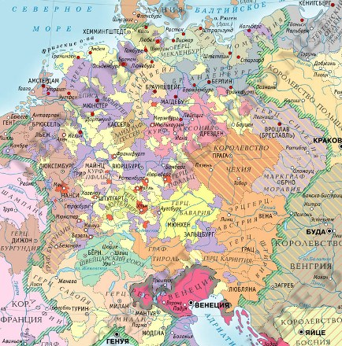
Особливості абсолютизму у Німеччині
У результаті політичної роздробленості Німеччини, закріпленої Золотою буллою, до XVI ст. абсолютна монархія утвердилася в кожному окремому князівстві. Це був князівський чи обласний абсолютизм.
У Франції та Англії перехід до абсолютної монархії забезпечив створення централізованої держави.
У Німеччині княжий абсолютизм іще більше закріпив стан економічної та політичної роздробленості.
Княжий абсолютизм був реакційним.

Slide 19
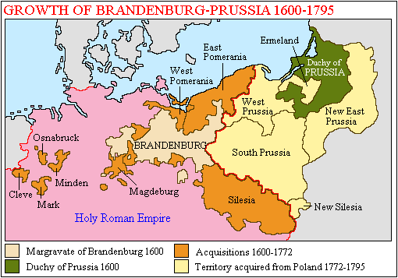
ПРУССІЯ
Серед усіх німецьких держав особливо посилилося маркграфство Бранденбургське, яке у 1701 перетворилося у королівство Пруссія.
Правляча династія Гогенцоллернів почала князювати у Бранденбурзі у 1415 р., територія держави тоді складала 23 751 кв. км., внаслідок агресивної зовнішньої політики наприкінці ХVІІІ ст. королівство зросло до 194 891 кв. км.
Лише три поділи Польщі принесли Пруссії більше ніж 76 тис. кв. км., на яких були створені три провінції:
Західна Пруссія,
Південна Пруссія і
Нова Східна Пруссія

Slide 20
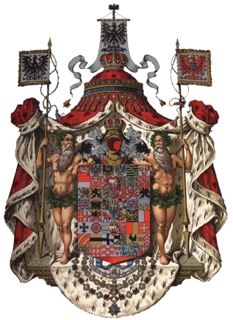
Пруссія
Особливо яскраво абсолютизм королівської влади проявився в Пруссії. Насамперед у цій частині Німеччини утвердилися бюрократизм і дріб'язкова регламентація навіть приватного життя, що є характерним для поліцейської держави. Основним принципом було повне ігнорування будь-яких особистих прав громадян.
Арешти, конфіскації, переслідування іновірців, цензура приватного листування, втручання в особисте життя, регламентація одягу і навіть їжі - все це знайшло прояв у поліцейській системі управління.

Slide 21
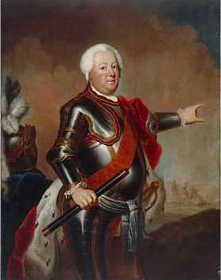
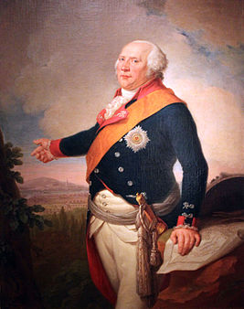
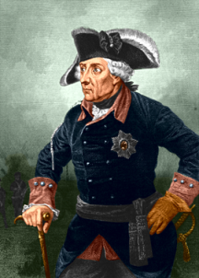
Прусський абсолютизм
Засновником “поліцейської держави” вважають короля Фрідріха Вільгельма І (1713-1740), якого називають «фельдфебель на троні». Він ненавидів етикет і розкоші. Його правління пройшло під гаслами: “контроль” і “економія”. Армія зросла удвоє.
Фрідріх Вільгельм ІІ
Фрідріх Вільгельм І
За Фрідріха ІІ Великого (1740-1786) Пруссія перетворилася на одну із найсильніших держав Європи. Король називав себе “першим слугою своєї держави”. Територія держави зросла удвічі, витрати на армію складали 2/3 державного бюджету.
Фрідріх Вільгельм ІІ (1786-1797) поступався своїм попередникам. Найбільшим здобутком короля була участь Пруссії у 2-му та 3-му поділах Польщі. Територія держави зросла, однак економіка почала занепадати.
Фрідріх ІІ

Slide 22
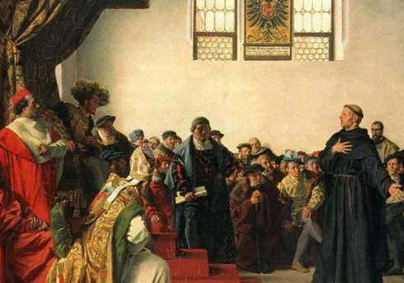
Суспільний лад Німеччини
- користуючись роздробленістю Німеччини Папа Римський прагнув підкорити світську владу;
архієпископи належали до числа курфюрстів;
продаж індульгенцій та інші церковні побори викликали все більше невдоволення.
римо-католицької
конфесії
духівництво
протестантський рух виник у Німеччині;
утвердився принцип “чиє правління – того й віра”, що сприяло посиленню розробленості і зміцненню світської влади;
проведено секуляризацію церковних і монастирських земель;
духівництво не вважалося наділеним особливою благодаттю.
протестантських
конфесій
(переважно –
лютеранської)
Мартін Лютер у Вормсі

Slide 23
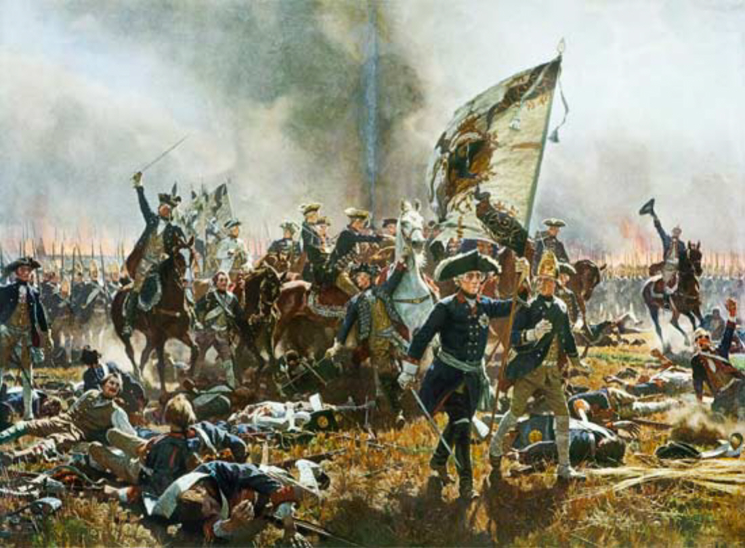
Суспільний лад Німеччини
фактично вийшли з-під влади імператора;
колегія курфюрстів вирішувала усі найважливіші державні справи;
узурпували право вводити у своїх володіннях нові податки, ландтаги не скликались.
курфюрсти,
великі князі
дворянство
власники землі;
займали найважливіші державні посади;
монополізували офіцерські посади.
дрібне
дворянство
Карл Рехлінг “Прусський король Фрідріх ІІ у битві біля Цондорфа”

Slide 24
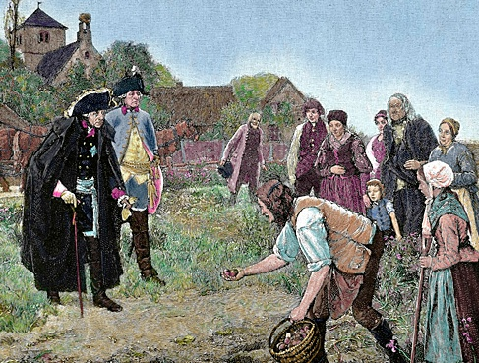
Суспільний лад Німеччини
вільні (переважно на заході Німеччини)
сплачували сеньйору грошовий податок - чинш
селянство
кріпаки (переважно на сході Німеччини)
працювали на панщині
купці,
цехові майстри
панують феодальні відносини;
у кращому стані були жителі вільних міст, однак у період абсолютизму їх кількість зменшилася, міста підпорядковані князям
міщанство
буржуа (власники мануфактур)
підмайстри, позацехові ремісники, наймані робітники

Slide 25

Кароліна
У 1532 р. рейхстаг прийняв загальнонімецьке кримінальне і кримінально-процесуальне уложення “Кароліну”, створену в роки правління імператора Карла V і названу на його честь.
Уложення містило 219 статей, приблизно 1/3 з них присвячені кримінальному та 2/3 кримінально-процесуальному праву.
Метою уложення було встановлення одноманітного судочинства та відміна “нерозумних звичаїв” у князівствах і землях. Водночас за князями зберігалося право суду за своїми “успадкованими і справедливими звичаями”.

Slide 26
Злочини за “Кароліною”
проти релігії
проти моральності
проти держави
проти порядку управління
богохульство;
блюзнірство;
чаклунство;
порушення клятви.
двоєженство;
подружня зрада;
розпуста;
кровозмішення;
розбещення неповнолітніх;
зґвалтування.
- образа імператорської величності;
підробка грошей, документів;
зрада.
- бунт;
порушення земського миру;
помста;
бродяжництво;
підпал.
проти особи
проти власності
проти правил торгівлі
проти правосуддя
- убивство;
тілесні
ушкодження;
наклеп;
образа.
- крадіжка;
грабіж;
розбій;
пошкодження чужого майна.
- обважування;
обмірювання;
продаж неякісного товару.
- лжесвідчення;
хабарництво судді.
Неправдивий донос злочином не вважався

Slide 27
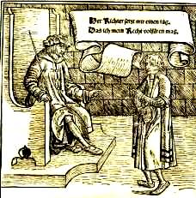
Призначення покарання за “Кароліною”
обставини, які звільняли від кримінальної відповідальності
обставини, які пом'якшували покарання
обставини, які обтяжували покарання
відсутність наміру;
вчинення злочину у стані гніву;
малолітній вік (до 14 років);
стан великої голодної нужди.
вчинення злочину привселюдно;
“зухвалий, зловмисний характер злочину”;
вчинення злочину повторно;
вчинення злочину групою осіб;
великий розмір завданої шкоди;
вчинення злочину проти свого господаря;
дурна слава злочинця…
необхідна оборона;
убивство під час затримання злочинця;
убивство господарем у своєму домі злодія під час нічної крадіжки;
убивство чоловіком особи, що вчинила перелюб з його дружиною чи донькою;
відсутність вини.

Slide 28
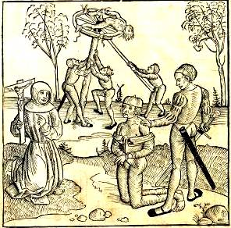
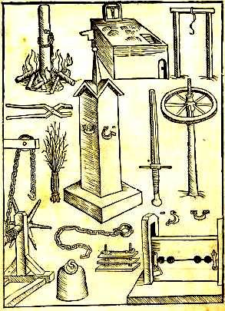
П о к а р а н н я
Основна мета - залякування
За більшість злочинів основним видом покарання була смертна кара. Розрізнялася
проста страта - відсічення голови мечем, повішення, утоплення;
кваліфікована - спалення, четвертування, колесування, поховання заживо.
Інші види покарання:
членоушкоджувальні (відрізання язика, вух, пальців, руки, виколювання очей);
тілесні (побиття різками),
ганебні (позбавлення прав, приковування до ганебного стовпа у залізному ошийнику, таврування),
вигнання з країни, відшкодування збитків, штрафи.
Додаткові види покарання: конфіскація майна, шматування тіла розпеченими кліщами, волочіння до місця страти.
Рецидивістів належало саджати до в'язниці на невизначений термін.

Slide 29
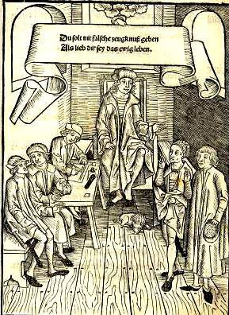
Кримінальний процес
Стадії інквізиційного процесу
1. Дізнання: - встановлення події злочину;
встановлення особи підозрюваного;
таємний збір інформації про злочин і підозрюваного.
Основна форма розгляду кримінальних справ – інквізиційний (розшуковий) процес:
обвинувачення висувалося від імені держави;
розслідування велося за ініціативою суду і не було обмежено строками
2. Загальне розслідування: попередній короткий допит арештованого.
3. Спеціальне розслідування – збір доказів:
- ґрунтовний допит обвинуваченого;
- допит свідків;
- тортури;
Винесення вироку.
Судний день: оголошення вироку.

Slide 30
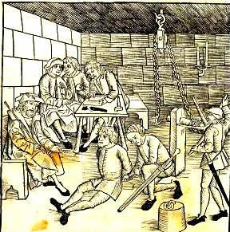
докази
тортури
Для кожного злочину визначалися “повні і доброякісні“ докази.
Однак обвинувальний вирок можна було винести лише на підставі особистого зізнання обвинуваченого –
або добровільного,
або під тортурами.
Привід: 1) свідчення принаймні
двох “добрих” свідків;
2) наявність підстав для
підозри (лиха
слава і т. ін.)
Умови: присутність судді, двох судових засідателів і судового писаря
Зізнання отримане під тортурами вважалося доказом, якщо:
отримано і записано не під час тортур, а після їх завершення;
підтверджене через день і не у камері тортур.
Якщо обвинувачений наступного дня відмовлявся від сказаного, суддя мав право відновити допит під тортурами.

Slide 31
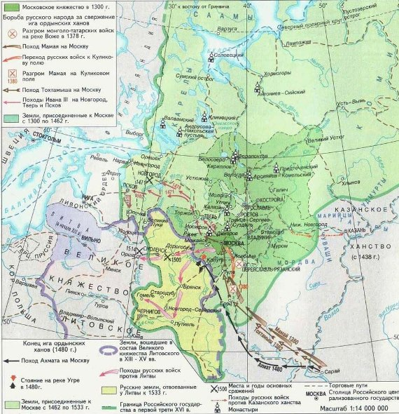
Московія
Трансформація державно-правового устрою Московії у Російську імперію, її суспільний та державний лад.
У другій половині XIII ст. Московське князівство виокремилось як уділ Володимиро-Суздальського князівства, а на початку XIV ст. стало незалежним. Формування Московської централізованої держави відбувалося шляхом завоювань.

Slide 32
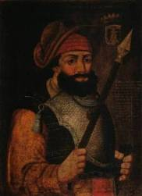
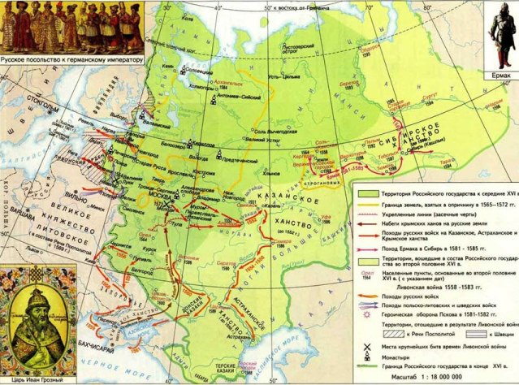
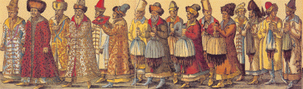
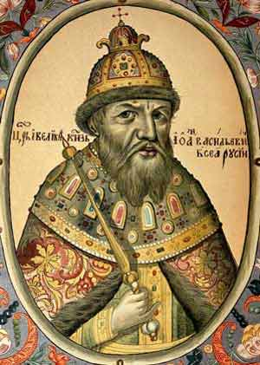
За Івана IV було загарбано Поволжя і Західний Сибір.
У 1547 р. Іван IV Грозний (1533-1584 рр.) в Успенському соборі Москви урочисто «вінчався на царство» і оголосив себе царем «всієї Русі».
Єрмак
Іван ІV

Slide 33
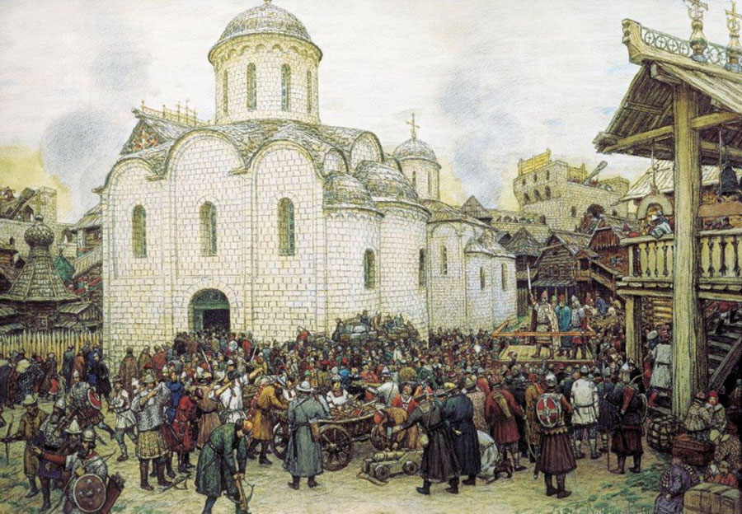
аристократія
Суспільний лад Московії
духівництво
боярство
(земле-
власники)
посадські
люди
(міщанство)
селянство
холопи
(раби)
чорне
(неодружені)
купці
дворянство
(отримували у
користування
землю за
службу)
державні
повні
біле
(одружені)
торговці
приватні
великі
ремісники
церковні
докладні

Slide 34
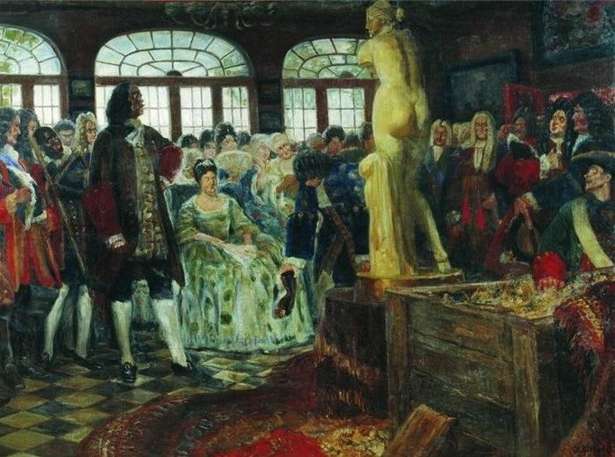
Суспільний лад Російської імперії. Дворянство
- урівняв у правах боярство і дворянство, закріпивши землі у власності дворян;
за “Указом про єдиноспадкування” вотчина передавалася у спадок старшому сину;
молодші сини зобов'язані служити на адміністративній посаді чи у війську, за що отримували заробітну плату;
відповідно до Табеля про ранги дворянство починало службу з 1-го, найнижчого рангу;
особисте дворянство могли отримати представники 3-го стану із зарахуванням на посаду 1-го рангу, 8-й ранг давав право на спадкове дворянство.
недоумкуватих поміщиків, нездатних ні до науки, ні до служби, належало відлучати від управління селянами і не дозволяти одружуватись.
Петро І

Slide 35
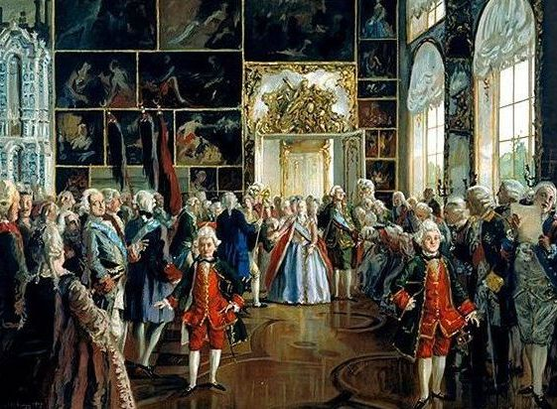
Суспільний лад Російської імперії. Дворянство
відмінено “Указ про єдиноспадкування”;
засновано шляхетський кадетський корпус, випускникам присвоювався офіцерський ранг;
служба обмежена 25 роками;
на службу дворян записували з народження.
Анна Іванівна
І Бірон
- власність на землю і селян проголошена монопольним правом дворянства;
дворяни отримали привілеї на монопольне виробництво вина.
Єлизавета
Петрівна
Петро ІІІ
- у мирний час дворянство звільнялося від обов'язку військової служби
- підтверджено звільнення дворянства від обов'язку військової служби, сплати податків і тілесних покарань;
військова служба – почесне право дворянина;
засновано губернські і повітові дворянські зібрання;
дворянство поділено на 6 розрядів. Залежно від титулу і способу одержання дворянського звання;
збідніле дворянство обмежувалося в правах.
Катерина ІІ

Slide 36
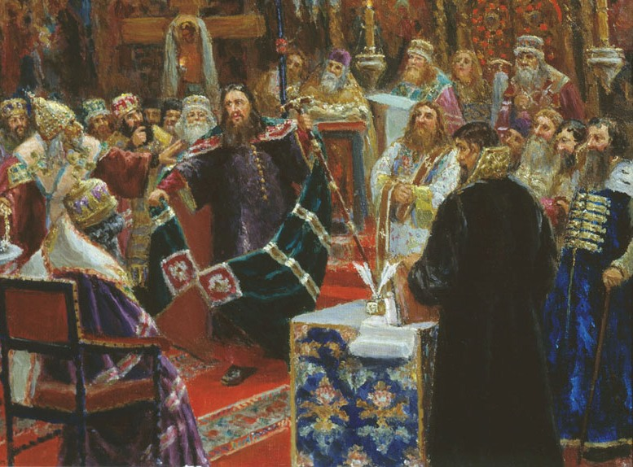
Суспільний лад Росії
чорне
(неодружені)
біле
(одружені)
духівництво
ченці, єпископат
парафіяльні священики;
дяки
- церква залишалася великим землевласником;
збережено юрисдикцію церкви над особами духовного стану та їх сім'ями;
звільнені від сплати податків;
За ініціативи і під керівництвом патріарха Нікона проведено церковну реформу:
виправлено за грецьким зразком і уніфіковано богослужбові книги ;
запроваджено хресне знамення трьома пальцями;
земні поклони замінено поясними та ін;
Реформи Нікона призвели до церковного розколу і появи старообрядців.
Нікон відстоював ідею домінування духовної влади над світською, як наслідок – втратив підтримку царя і був засланий у віддалений монастир.
За клопотанням Федора Олексійовича у 1682 р. східні патріархи поновили Нікона у сані патріарха.
Олексій
Михайлович
С. Милорадович
Суд над патріархом Ніконом

Slide 37
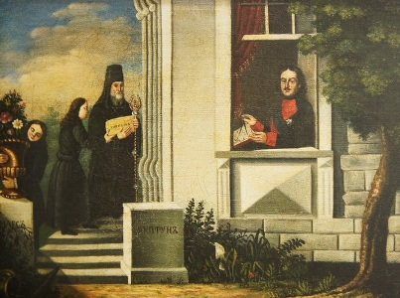
Суспільний лад Росії. Духівництво за Петра І
після поразки під Нарвою цар наказав переплавляти дзвони на гармати;
ченці і черниці зобов'язувалися до фізичної праці (столярство, рукоділля і т.ін)
відкрито духовні школи, які утримувалися коштом архієреїв і монастирів;
діти священників, які не здобули освіти, виключалися із духовного стану;
миряни зобов'язувалися до щорічної сповіді, за ухилення – штраф;
штрафом карався і священик, який не доніс про відсутність мирянина, за недонесення вчетверте – позбавлявся сану і засилався на каторгу;
за розмови під час богослужіння мирянин карався штрафом;
дізнавшись під час сповіді про вчинений державний злочин, чи про підготовку до нього, а також про осуд царських реформ, священик був зобов'язаний донести відповідним органам;
широко практикувалися тілесні покарання священнослужителів за вчинені протиправні дії.

Slide 38
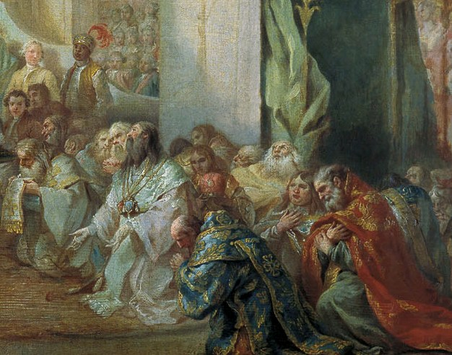
духівництво
- здійснила секуляризацію церковних земель;
великі монастирі перебували на державному утриманні, малі існували за рахунок пожертвувань мирян;
єпископами і настоятелями монастирів призначалися майже виключно уродженці “Великоросії”
Катерина ІІ
Павло
Петрович
проголосив себе главою Російської Православної Церкви

Slide 39
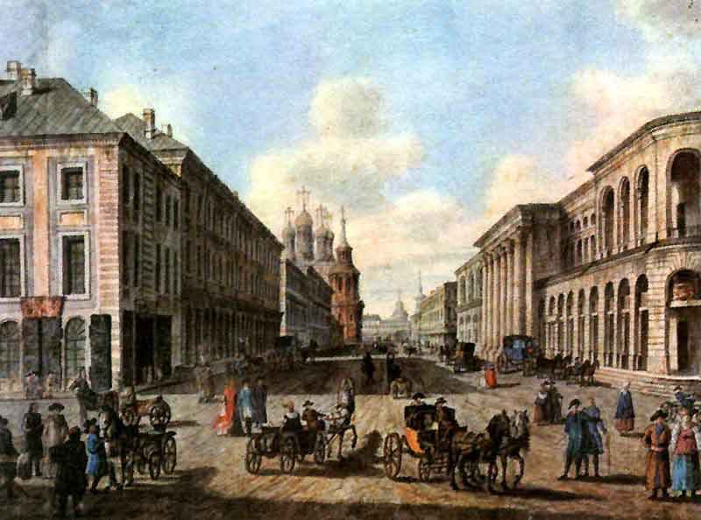
Суспільний лад Росії
купці (з 1775 р. –
ті, що володіли капіталом
понад 500 р.), входили
до першої гільдії
сплачували податок у розмірі 1 % від капіталу
регулярні громадяни
власники підприємств
(формувались верства
з числа купців, дворян,
розбагатілих ремісників,
селян)
звільнені від:
рекрутських наборів; постою;
втручання у їх справи місцевої адміністрації
міське
населення
торговці (капітал –
менше 500 р.) входили до
другої та третьої гільдії
сплачували подушний податок
ремісники (з 18 ст. об'єднувалися у цехи)
державні селяни;
кріпаки
ремісники, що розорилися;
- селяни-відходники;
рекрути, жебраки
нерегулярні
громадяни
працювали на підприємствах, отримували заробітну плату

Slide 40
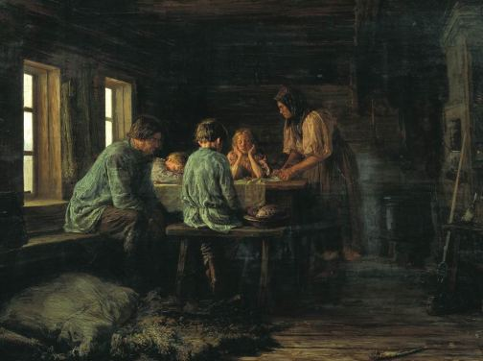
Суспільний лад Росії. Селянство
повинності:
- переважно сплачували грошовий податок;
- виконували усі господарські роботи
мали більше свободи;
могли займатися промислами
палацові
(7 %)
Заборонено змінювати місце проживання без дозволу власника.
Їх дозволялося продавати, розділяючи сім’ї.
Перебували під юрисдикцію власника, йому дозволялося:
- карати (за винятком смертної кари);
- засилати на каторгу
- віддавати в рекрути.
поміщицькі
повинності:
родючі ґрунти – панщина, неродючі – грошовий податок
приватно-
власницькі
(53 %)
повинності:
працювали на заводах
посесійні

Slide 41

селянство
- заборонялося самовільно залишати місце проживання;
під юрисдикцією церковного суду, покарання менш жорстокі;
після секуляризації церковних земель (1764р.) отримали назву економічних, за правовим становищем прирівняні до державних
на родючих ґрунтах відпрацьовували панщину, неродючі – грошовий оброк; виконували усі види господарських робіт
церковні
(14 %)
чорносошні – жили на
околицях із суворим кліматом
- мали певну свободу;
сплачували оброк;
займалися промислами
державні
(25 %)
приписні – працювали на заводах
податок не платили;
отримували заробітну плату
сплачували подушний податок;
несли рекрутську повинність
однодворці – в чорноземних
губерніях

Slide 42

Державний лад Московського царства
Боярська
дума
цар
розправна
палата
Земський
собор
митрополит
збори представників різних чинів
освячений собор
прикази
місцеве
управління
самоуправління
обласні
військові
спеціальні
воєводи
губні
ізби
земські
ізби
палацово-вотчинні
судово-адміністративні

Slide 43

Державний лад при Петрі І
імператор
генерал-фіскал
сенат
генерал-прокурор
місцеве
управління
герольдмейстер
колегії
рекетмейстер
губернії
головний магістрат
провінції
військова
юстиції
адміралтейська
казенних зборів
ревізійна
вотчинна
духовна (Синод)
штатсколегія
(держ. витрати)
бергколегія
(металургійна)
іноземних справ
мануфактур
повіти
Петергоф

Slide 44

Особливості абсолютизму в Росії
У Європі становлення абсолютизму відбувалося в умовах розвитку капіталістичних відносин
У Росії політично і економічно панівним станом залишалося дворянство;
буржуазія впродовж 18 ст. була нечисленною і невпливовою;
буржуазія формувалася переважно із купців;
мануфактури, у більшості своїй, були власністю держави;
на мануфактурах працювали переважно кріпаки.
Абсолютизм сформувався в умовах феодально-кріпосницького ладу і тривалий час його свято охороняв

Slide 45

Формування абсолютизму розпочалося
за правління Олексія Михайловича (1645-1676)
рідше скликалися Земські собори;
зменшувалася роль Боярської Думи, зростало значення Ближньої Думи і приказних чиновників;
закладено основи формування регулярної армії, створено драгунські, гусарські, рейтарські полки;
прийнято “Соборне уложення” – перше друковане джерело російського права, в якому здійснено систематизацію чинного законодавства, діяло впродовж майже 200 років;
- уклав Переяславський договір з Військом Запорозьким (Україною), однак, ще за життя Богдана Хмельницького порушував його умови, намагаючись підпорядкувати собі Україну;
- Переяславські статті 1659 р., укладені з Юрієм Хмельницьким, фактично означали входження Війська Запорозького до складу Московського царства як автономії.
Повний титул Олексія Михайловича: «Божою милістю Великий Государ Цар і Великий князь, всія Великія і Малия і Білия Росії самодержець, і багатьох держав і земель Східних і Західних і Північних отчич і дідич, і спадкоємець, і государ, і володар»

Slide 46

Остаточне утвердження абсолютизму відбулося за правління
Петра І Олексійовича (1689-1725)
створив регулярну армію і військово-морський флот, запровадивши для цього рекрутську повинність;
створив урядовий Сенат та колегії – галузеві органи управління;
урівняв боярство і дворянство в обов'язках і правах;
відкрив шлях до державних і офіцерських посад обдарованим представникам 3-го стану;
ліквідував патріаршество і заснував Святіший Синод – державний орган управління справами церкви;
проводив політику протекціонізму в економіці;
широко залучав іноземних фахівців;
відкрив Академію наук;
запровадив прийняту в Європі систему літочислення “від Різдва Христового”;
носіння борами “російського плаття” і борід карав каторгою і конфіскацією майна.
1721 р. Росію проголошено імперією

Slide 47

Єлизавета Петрівна (1741-1761)
Проголошувала, що дотримуватиметься політики Петра І.
ліквідовано внутрішні мита;
запроваджено єдине мито на ввіз/вивіз товарів через кордон держави;
засновано перші в Росії банки;
розвивалися мануфактури, фабрики і металургійні заводи;
відновила гетьманство в Україні;
розпочато виробництво фарфору в Росії
власність на землю і кріпаків проголошено монопольним правом дворянства;
проведено податкову реформу: замість податку з двору введено подушний;
за ініціативи І.Шувалова та М.Ломоносова засновано Московський університет та Академію художеств;
надзвичайно любила розкішні наряди і бали, після смерті імператриці в її гардеробах залишилось 15 тисяч суконь.

Slide 48

Катерина ІІ (1762-1796)
Період правління називають “просвіченим абсолютизмом”
листувалася Вольтером, Дідро;
надавала їм матеріальну допомогу;
ті, у свою чергу, вихваляли її розум і політику.
Розмірковувала про свободу і ліквідацію кріпацтва;
вважала, що освічений монарх не може виступати як неотесаний тиран чи деспот;
дозволила поміщикам засилати селян на каторгу;
заборонила селянам подавати скарги на поміщиків;
жорстоко придушила повстання Пугачова та сотню інших селянських виступів.
Катерина ІІ – законодавиця у храмі Правосуддя (Д.Левицький)
створила Раду при височайшому дворі як дорадчий орган, значення Сенату впало;
здійснила секуляризацію церковних земель;
очолювала “Комісію з Уложення”, для вироблення нового законодавства, основаного на ідеях Просвітництва;
робота комісії завершена не була, однак саме на засіданні комісії Катерину названо Великою;
О.Пушкін роботу депутатів назвав “непристойно розіграним фарсом”

Slide 49

Катерина ІІ (1762-1796)
внаслідок російсько-турецьких війн до Росії приєднано Північне Причорномор'я, Крим, Кубань, східну Грузію;
зруйнувала Запорозьку Січ, ліквідувала автономію Гетьманщини;
внаслідок трьох поділів Польщі до Росії приєднано Правобережну Україну, Білорусію, Латвію, Литву, Курляндію;
видала “Маніфест про здирства”, яким оголосила війну корупції;
Катерині ІІ приписують слова: “краще залишити шахрая на його місці, ніж міняти на іншого, який ще на накрав удосталь”;
Тореллі С. Імператриця Катерина ІІ
заснувала Ермітаж і Публічну бібліотеку;
купувала твори і надавала фінансову підтримку іноземним митцям і вченим;
російські митці і вчені державною підтримкою були обділені, багато з них зазнавало утисків і переслідувались (М.Ломоносов, О.Радищев, М.Новиков).
О.Пушкін назвав Катерину ІІ “Тартюфом у спідниці і короні”

Slide 50


Артикул воїнський
Збірка норм кримінального, кримінального процесуального та державного права.
Підготовлена за безпосередньої участі Петра І.
Поява Артикулів пов'язана із формуванням у Росії регулярної армії.
Під час розробки Артикулів використано норми, датського, голландського, прусського, австрійського права.

Slide 51

Артикул воїнський
При призначенні покарання враховувалася суб'єктивна сторона злочину
обставини, які пом'якшували покарання
обставини, які обтяжували покарання
- неповноліття;
психічне захворювання;
“незвичка до служби”
- стан алкогольного сп'яніння;
вчинення злочину повторно;
вчинення убивства з особливою жорстокістю;
убивство матері, батька, дитини, офіцера;
великий розмір завданої шкоди.
- розрізнялися злочини, вчинені навмисно, з необережності, випадково;
вводилося поняття необхідної оборони, крайньої необхідності, афекту.

Slide 52

Артикули воїнські
злочини
покарання
спалення
чаклунство, ідолопоклонство
якщо доведено
проти
релігії
якщо сумніви
тілесні покарання
і ув'язнення
богохульство
відрізування язика
злісне богохульство
смертна кара
проти
держави
словесна образа монарха
відсікання голови
намір вбити монарха
четвертування
М.Ге “Петро І допитує царевича Олексія у Петергофі”

Slide 53


Артикули воїнські
злочин
покарання
посадові
залежно від обставин і розміру
конфіскація майна і тілесні покарання
хабарництво
смертна кара
проти порядку управління і суду
лжесвідчення
відрубування двох пальців (якими присягав) і каторжні роботи
вирубка корабельного дуба
штраф
вперше,
вдруге,
втретє,
вчетверте
6 рядів шпіцрутенів;
12 рядів шпіцрутенів
майнові
крадіжка
відрізання носа, вуха, каторжні роботи
смертна кара
під час пожежі, паводку, чи державного майна
повішення

Slide 54


Артикули воїнські
злочин
покарання
образа офіцера
на розсуд суду
тілесні покарання, або смертна кара
погроза старшому
за званням фізичною
розправою
у мирний час
побиття шпіцрутенами
військові
у поході
смертна кара
Умисне невиконання наказу
смертна кара
жорстоке поводження офіцера з солдатом
офіцера під суд, покарання: на розсуд суду
необережність, сон під час караулу
смертна кара і для офіцера, і для солдата
ухилення солдата від виконання своїх обов'язків
смертна кара через розстріл

Slide 55

Артикули воїнські
злочин
покарання
навмисне
відсікання голови
убивство
з необережності
побиття шпіцрутенами, штраф
проти
особи
батьків, офіцера
колесування
вчинене випадково
звільняло від покарання
дуель
повішення: живого - за шию,
мертвого – за ноги
проти сім’ї і моралі
зґвалтування
призначалася експертиза
смертна кара, або каторга
кровозмішення
смертна кара
гомосексуалізм, зоофілія
тілесні покарання

Slide 56

Значення Артикулів воїнських
Були основним джерелом права для військовослужбовців впродовж 150 років
Здійснили великий вплив на формування загальнодержавного кримінального законодавства

